Slide 1
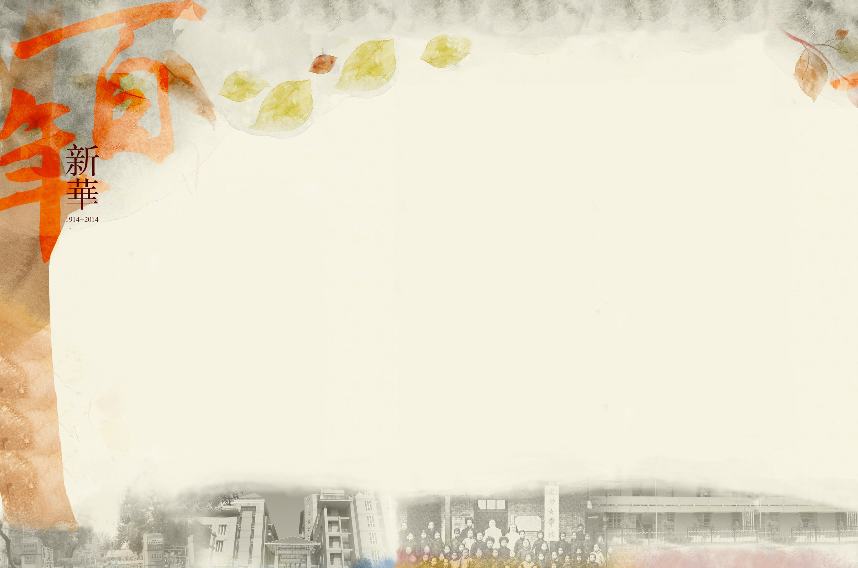
中考专题复习之五
数学交流
——中考第17题选讲
新华中学 阎志敏

Slide 2
从历年天津中考17题来看，大部分为平面几何问题，而这些问题中，大多的研究对象是特殊图形。
在八年级上册第十三章《轴对称》中研究了特殊三角形——等腰三角形及更特殊的等边三角形、等腰直角三角形；八年级下册第十七章《勾股定理》中又进一步深化研究了直角三角形的三边关系；第十八章《平行四边形》中研究了特殊四边形——矩形、菱形以及最特殊的正方形；九年级上册第二十四章《圆》中研究了中心对称图形以及特殊图形之间的关系，下册第二十八章《锐角三角函数》研究了利用特殊的直角三角形三边关系解决一般性三角形边长关系问题.

Slide 3

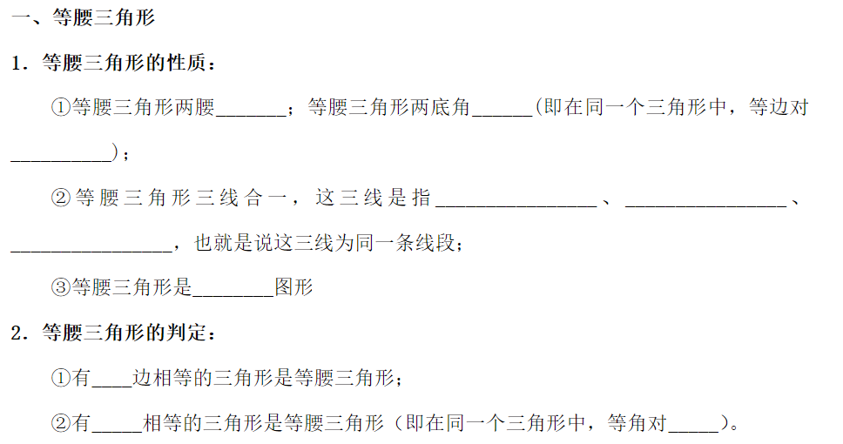
相等
相等
等角
底边中线
底边高线
顶角平分线
轴对称
两
两角
等边

Slide 4
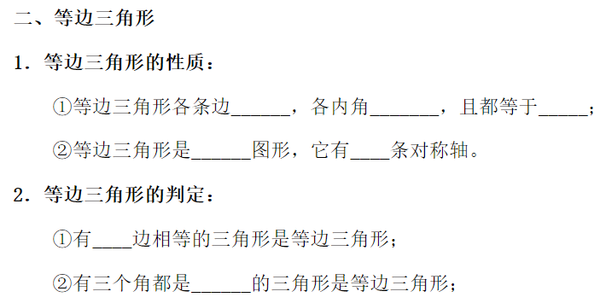

相等
相等
60°
轴对称
3
三线合一
③等边三角形也有 性质.
三
60°
60°
60°
等腰

Slide 5
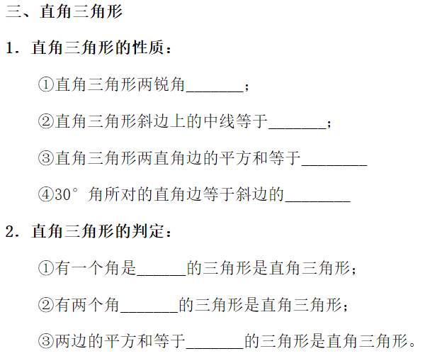
互余
斜边的一半
斜边的平方
一半
直角
互余
第三边的平方

Slide 6
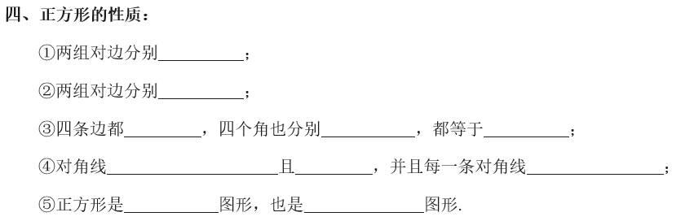
平行
相等
相等
相等
90°
互相垂直平分
相等
平分一组对角
轴对称
中心对称
正方形的判定：
先证矩形，再证菱形；或者先证菱形，再证矩形.

Slide 7
真
题
赏
析

Slide 8
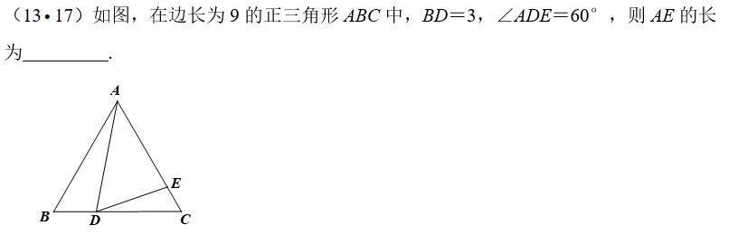
真题赏析
7
基本图形
外角与不相邻内角的关系
△ABD∽△DCE

Slide 9
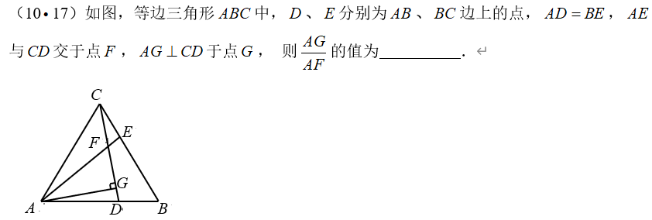

真题赏析

Slide 10
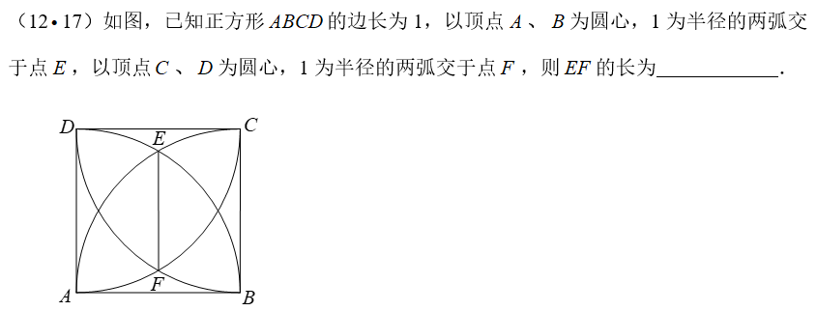

真题赏析
N
M

Slide 11
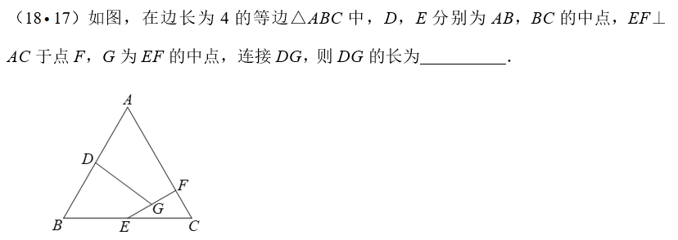

真题赏析

Slide 12
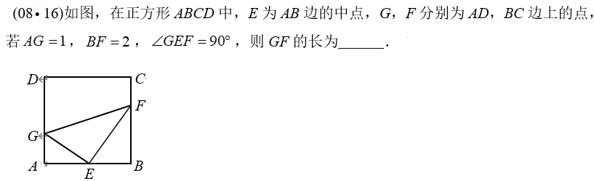
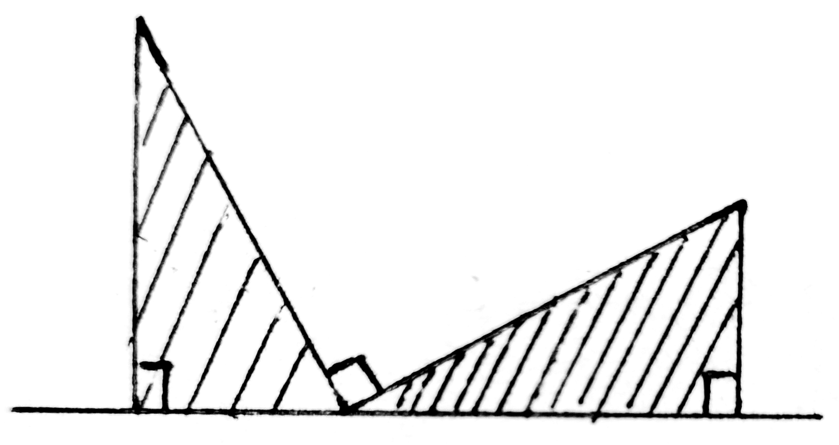
真题赏析
3
相似或全等
基本图形

Slide 13
真题赏析
3
相似或全等
基本图形

Slide 14
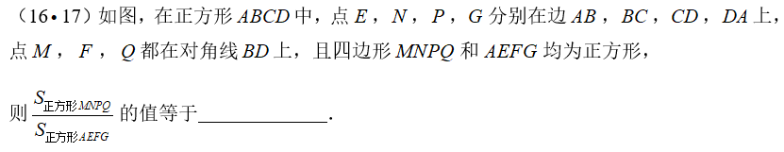

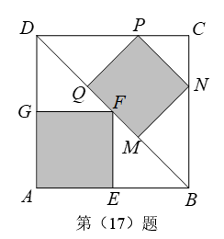
真题赏析

Slide 15
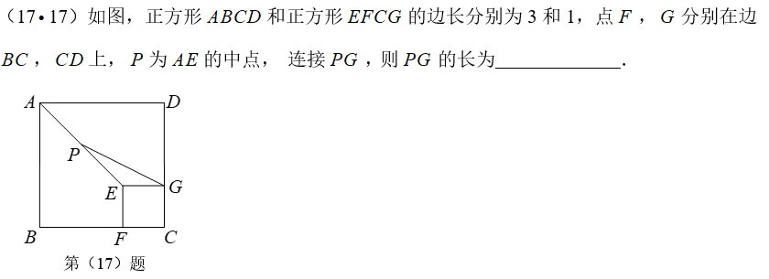

真题赏析
O
H

Slide 16
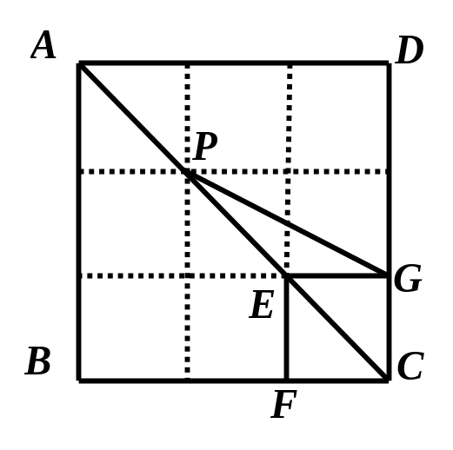
真题赏析
M
网格分割

Slide 17
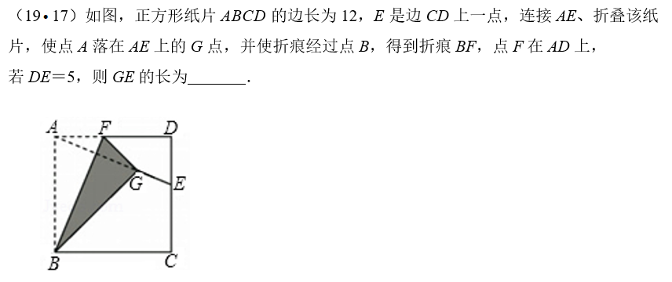

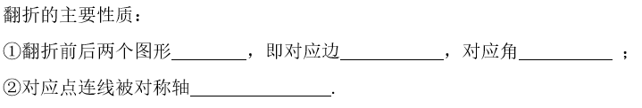
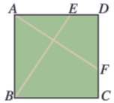
真题赏析
H
全等
相等
相等
如图，在正方形背景下，
当AF⊥BE时， △BAE≌ △ADF；
当AE=DF或AF=BE时， △BAE≌ △ADF
且AF⊥BE
垂直平分
基本图形

Slide 18
模
拟
练
习

Slide 19
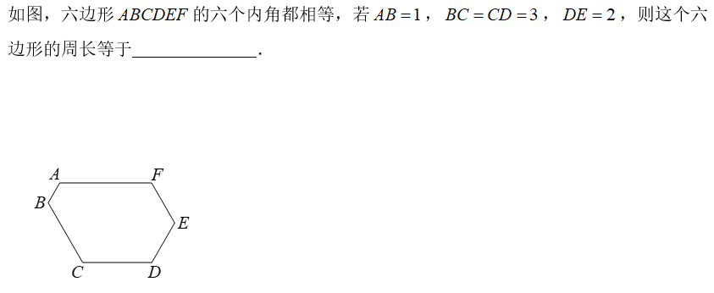
模拟热身
15
H
G
P

Slide 20
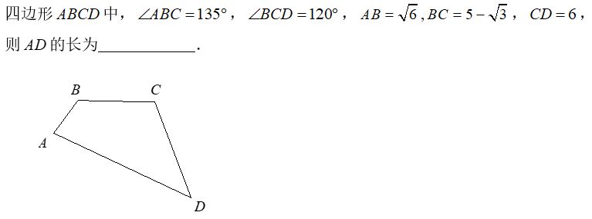

模拟热身
E
F
G

Slide 21
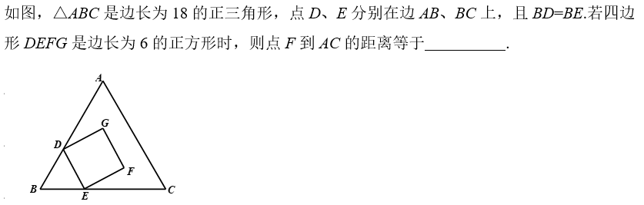

模拟热身
H

Slide 22
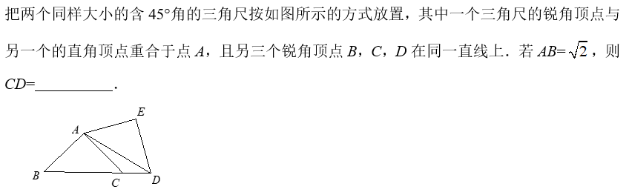

模拟热身
O

Slide 23
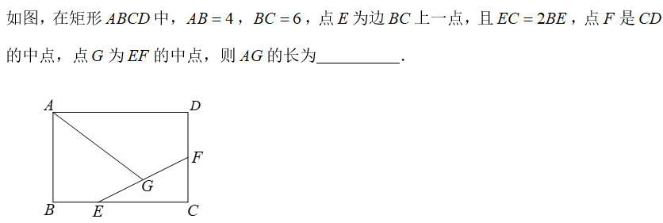
模拟热身
5

Slide 24
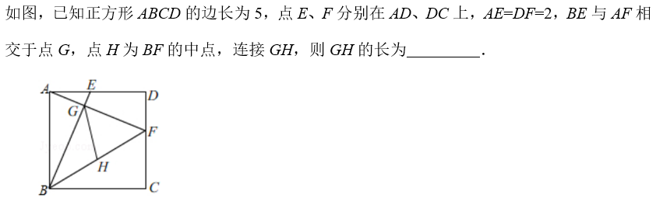

模拟练习

Slide 25
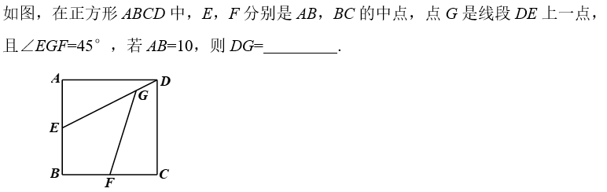

模拟练习
M

Slide 26
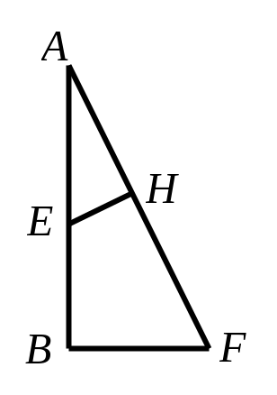
模拟练习
H

Slide 27
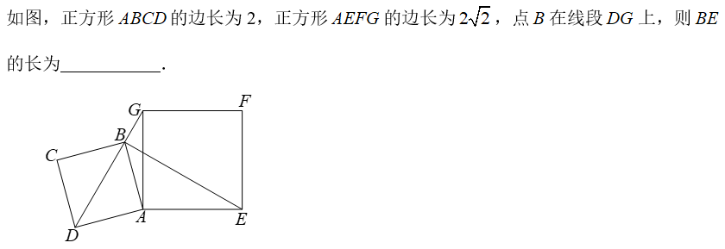

模拟练习

Slide 28
模拟练习
H

Slide 29
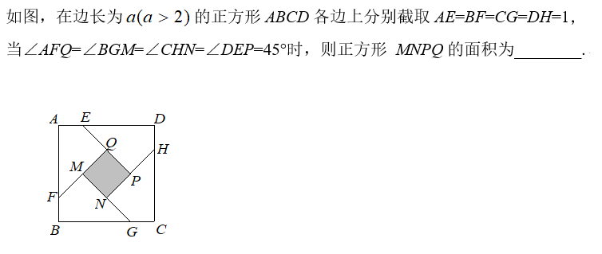
模拟练习
2
R
W
S
T

Slide 30
模拟练习
2
K

Slide 31
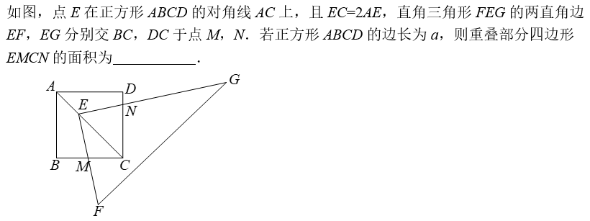

模拟练习

Slide 32
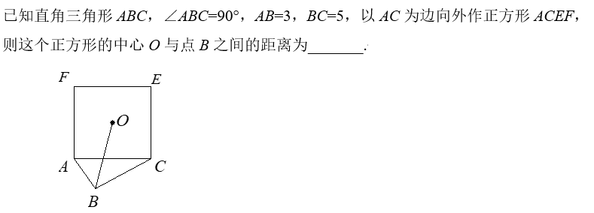

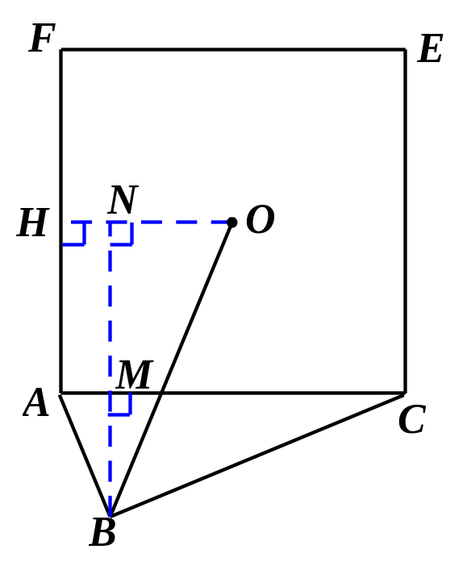
模拟练习

Slide 33
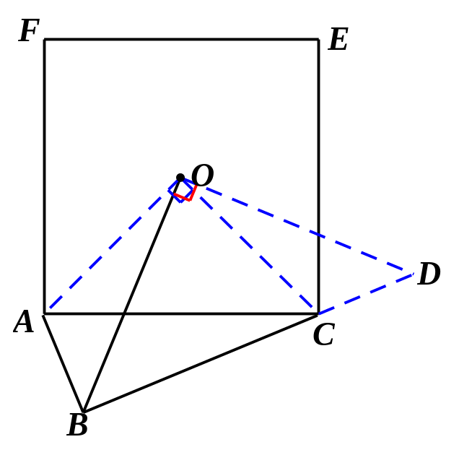
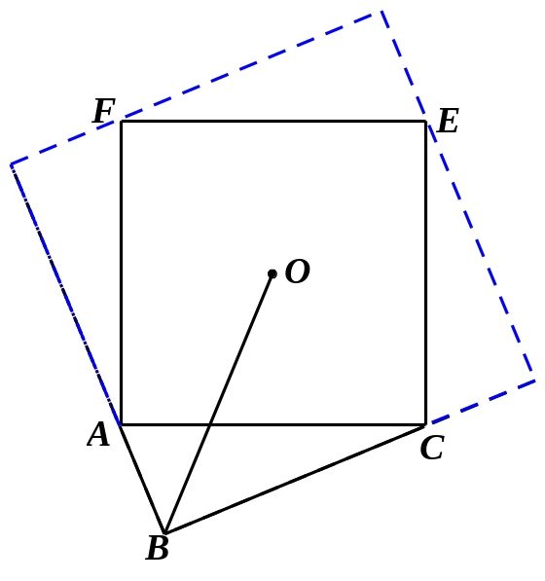
模拟练习

Slide 34
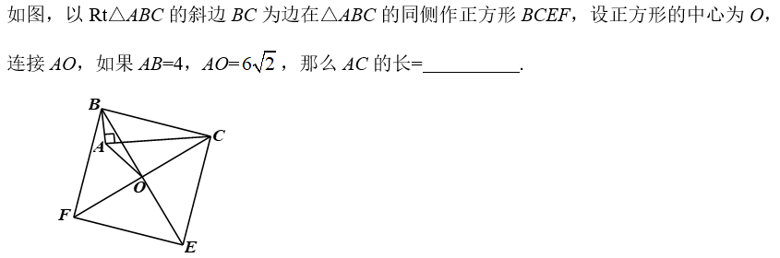
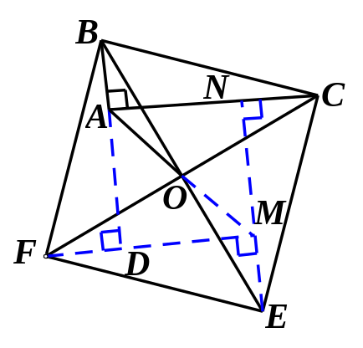
模拟练习
16
D
源于课本勾股定理“赵爽弦图”

Slide 35
小结
审题
反思
猜想
验证

Slide 36


必胜

Slide 37
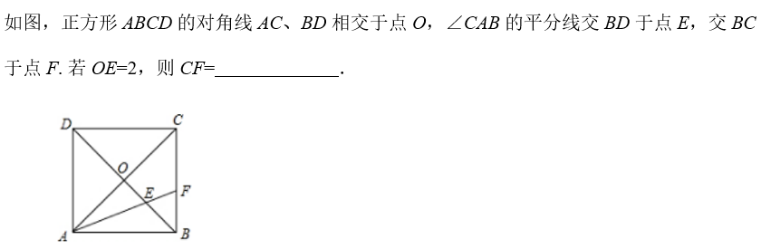
模拟练习
4
M

Slide 38
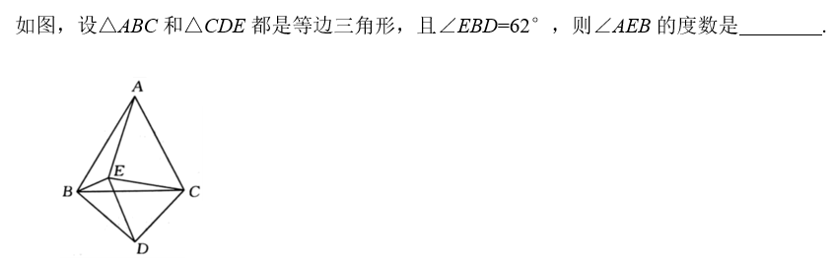
模拟练习
122°

